Slide 1
Особенности профессий типа «человек-человек»
Основные требования к качествам человека, профессия которого предполагает работу с людьми. Действия характерные для профессий данного типа.
Петрова О.Н.
244-171-290

Slide 2
Человек счастлив тогда, когда он утром
с радостью идет на работу, а вечером
с радостью возвращается домой.

Slide 3
Процесс трудовой деятельности человека
Процесс труда включает в себя 3 составляющих: содержание труда, предмет труда и средства труда.
Содержание труда – это состав трудовых функций и их объём (т.е., что делает человек во время своей работы и в каком объеме);
Предмет труда – это все то, на что направлен труд, что претерпевает изменения для приобретения полезных свойств и удовлетворения тем самым человеческих потребностей (природа, техника, знаковая система, человек, художественный образ);
Средства труда – это средства при помощи которых человек воздействует на предметы труда с целью производства материальных и духовных благ. Это орудия производства (машины, инструменты, оборудование, приборы, автоматические устройства), а также производственные помещения, земля, дороги, линии электропередач и т.д.).

Slide 4
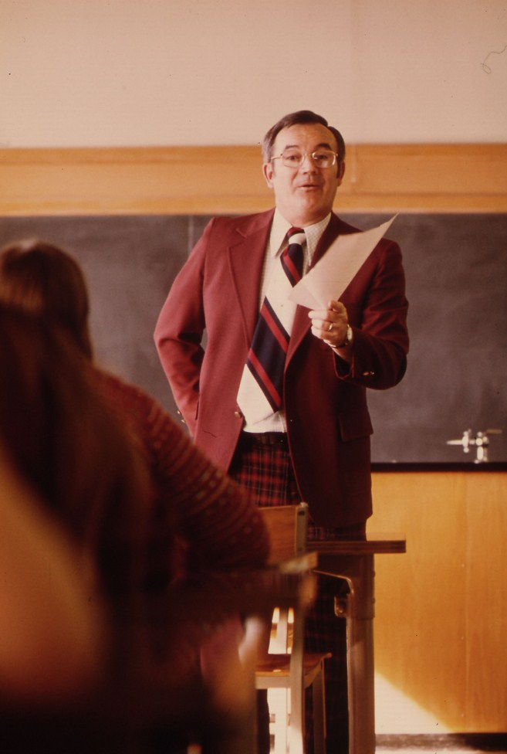
Человек-человек
— тип профессий, качественно отличающийся необходимостью наличия компетентности во взаимодействии с людьми.

Slide 5
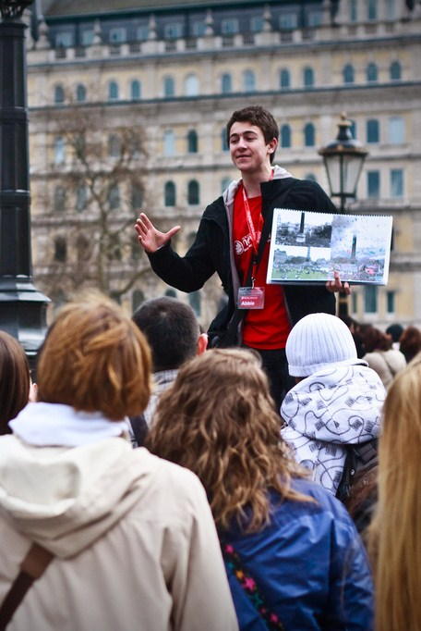
Человек-человек
Ведущие предметы труда:
социальные системы, сообщества, группы населения, люди разного возраста (продавец, учитель, врач, парикмахер и т.д.)

Slide 6
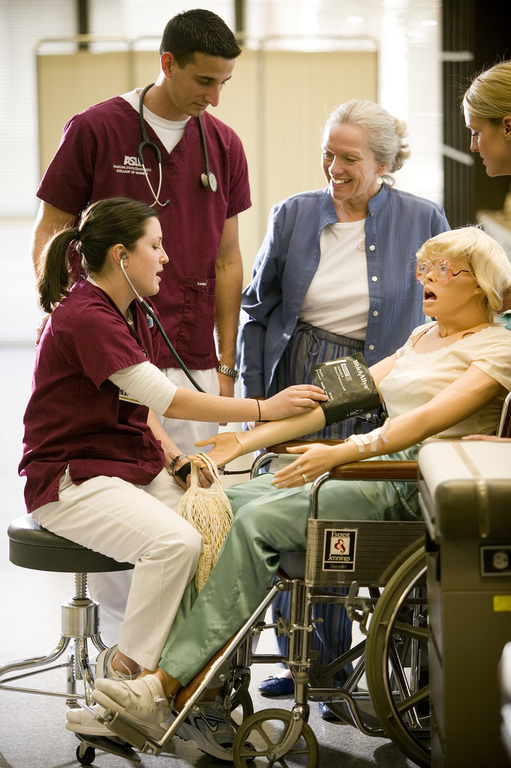
Подтипы профессий типа «человек-человек»
Лечение.
Обучение, воспитание, культурно-просветительская работа.
Защита прав и безопасности.
Организация и управление. Торгово-сервисное обслуживание.

Slide 7
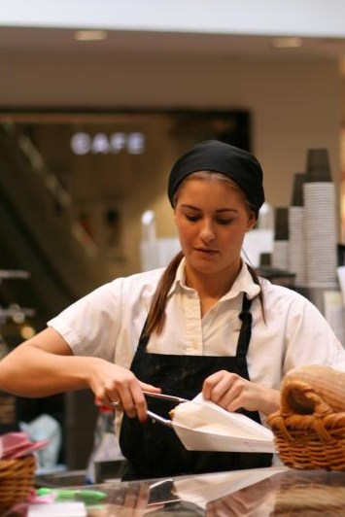
ПВК профессий типа «человек-человек»
коммуникабельность
выдержка
такт
хорошая память и др.

Slide 8
Профессии
педагог
психолог
социолог
продавец
учитель-предметник
продавец-консультант
социальный педагог
социальный работник
менеджер
специалист по социально-культурной работе
экскурсовод
фельдшер
медицинская сестра

Slide 9
Требования к качествам работника
Умение устанавливать и поддерживать контакты общения
Умение понимать психофизиологическое состояние людей
Умение оказывать влияние на других людей
Умение проявлять выдержку, спокойствие, доброжелательность
Наличие речевых способностей
Развитие словесно-логического мышления не ниже среднего уровня (проверьте свое!)

Slide 10
«Тип реализуемой профессиональной деятельности должен совпадать с ценностными ориентациями личности.»
(Н. С. Пряжников)

